Slide 1


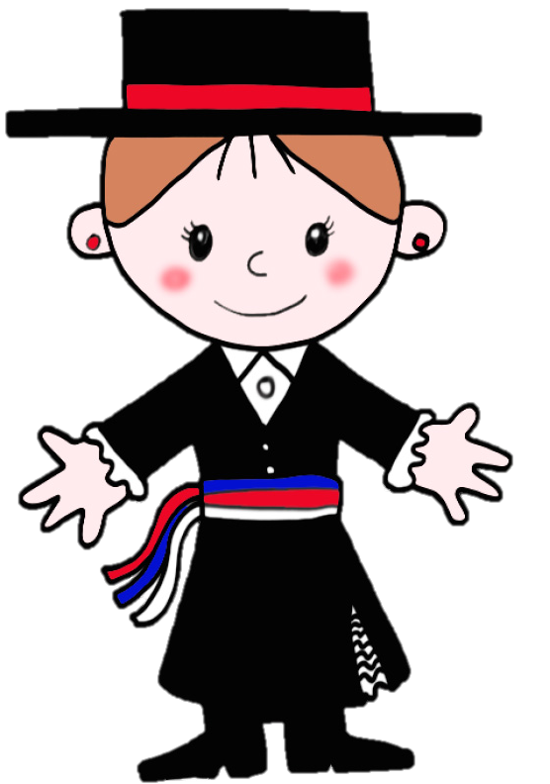
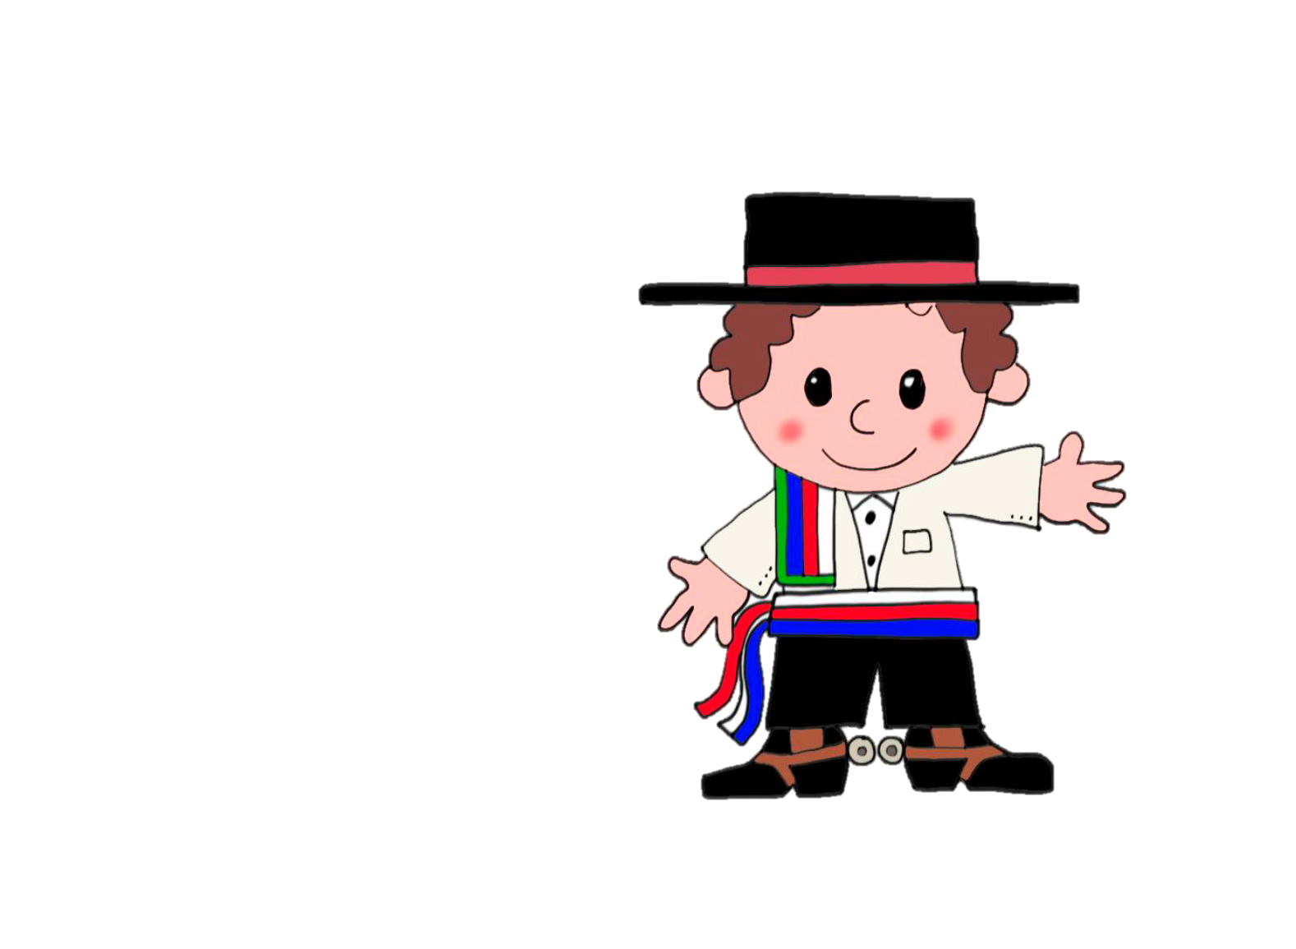

VIVA CHILE

Slide 2
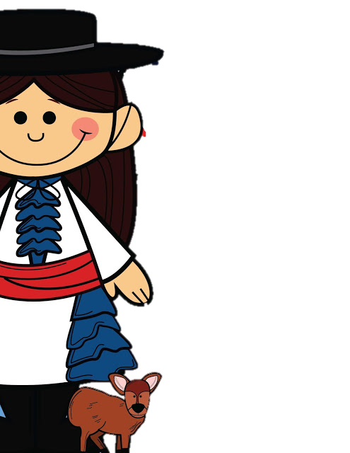
¿Por qué celebramos en el mes de Septiembre?

Slide 3


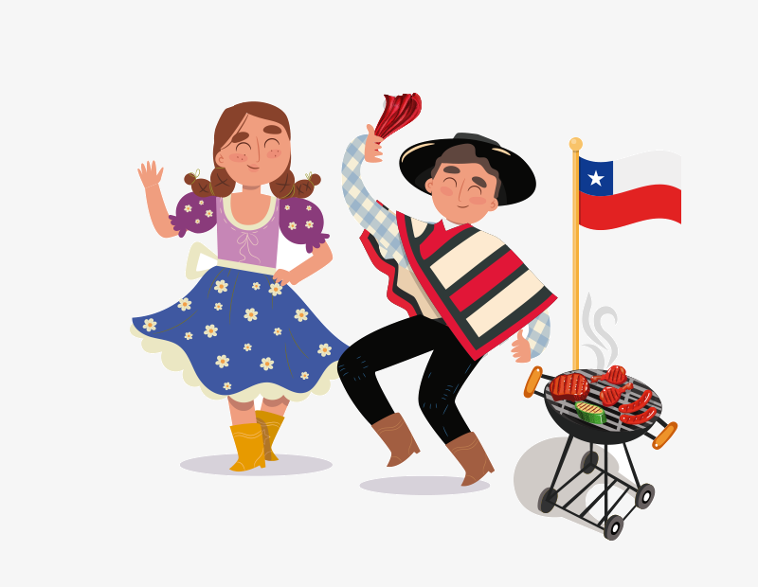

18
19
Las fiestas patrias Chilenas se celebran cada año el 18 y 19 de Septiembre

Slide 4


Slide 5




18
Se celebra el comienzo de la independencia (la libertad de nuestro país)

Slide 6
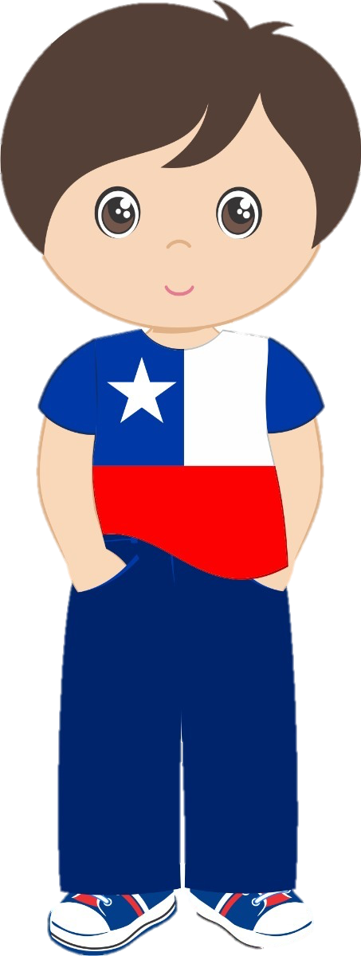
19
El 19 es el día de las glorias del ejercito, los que cuidan y protejen nuestro país

Slide 7
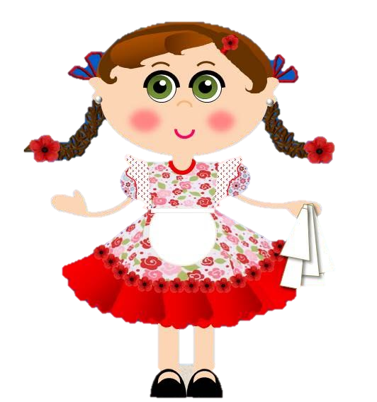
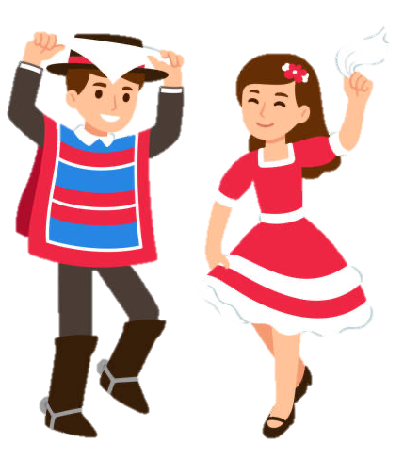

Hoy aprenderemos
Baile
Nacional
Himno
Nacional

Slide 8
HIMNO NACIONAL
Escrita por :
Eusebio Lillo
Musica por :
Ramon Carnicer

Slide 9
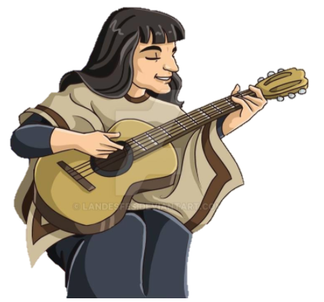
En nuestro himno nacional
Se habla de las bellezas y bondades
que hay en nuestro país

Slide 10

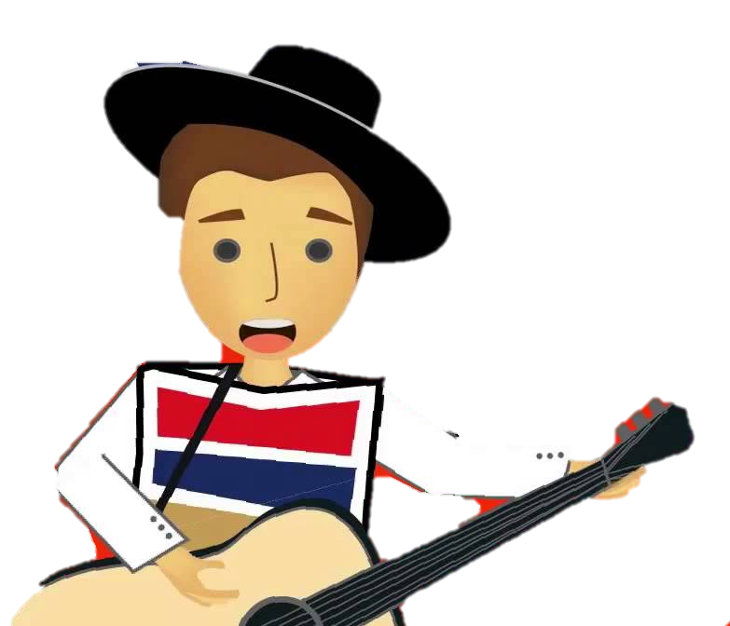
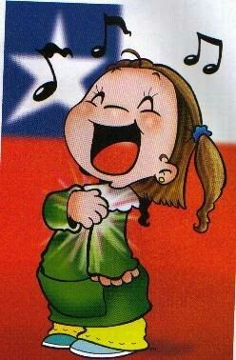
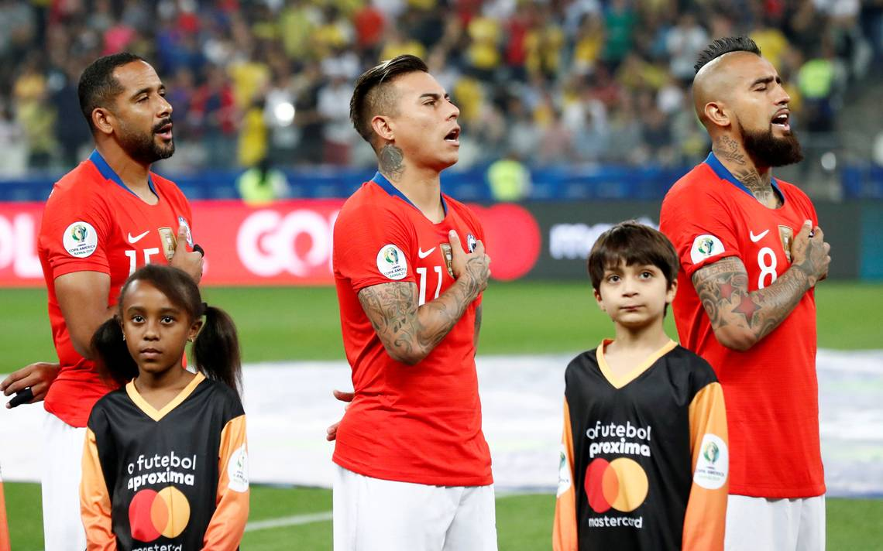
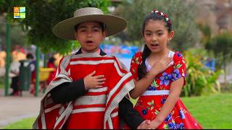

Cada vez que entonamos nuestro himno nacional debemos hacerlo con respeto por nuestra patria

Slide 11


Slide 12
MUY BIEN

